Slide 1
НПК «МИКРОТЕХ»
Концепция тестера
промышленной версии

Slide 2
ВВЕДЕНИЕ
Главная задача: создать надёжный универсальный тестер для контроля ЭКБ
Тестер должен превосходить уже имеющиеся на рынке аналогичные продукты
по таким показателям, как точность, габариты, функционал, цена, сроки поставки
и ремонта;
Быть простым и лёгким в обслуживании, модернизации и сопровождении;
Соответствовать Hi-Tech технологиям и иметь современный внешний вид;
Доукомплектовываться всеми необходимыми вспомогательными опциями;
Представлять из себя полностью законченное автономное устройство.

Slide 3
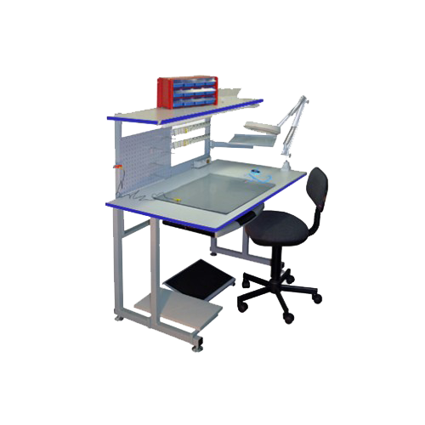
Эскизный проект
Приблизительный внешний вид рабочего места оператора и тестера

Slide 4
Эскизный проект
Возможный внешний вид СВЕРХУ (автономный)
Сенсорный LCD
Экран
НПК «МИКРОТЕХ»
Коннектор
Силиконовые накладки
на углы
Кнопка старта
ТЕСТ
LED индикатор

Slide 5
Эскизный проект
Внешний вид коннектора под адаптеры со светодиодным индикатором
- Обычное состояние
- Годен
- Брак
- Процесс измерения

Slide 6
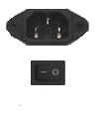
Эскизный проект
Возможный внешний вид СЗАДИ
Порт для подключения внешнего монитора (HDMI выход также имеется)
Общий тумблер питания
СЕТЬ 220В
DVI Monitor
USB
LAN/USB
ПОРТ 1
ПОРТ 2
ПОРТ 3
Силиконовые накладки
на углы
Отсек для обслуживания
АКБ источников
Разъёмы для внешних источников и доп. оборудования
Примечание: Кнопка включения и отключения тестера расположена на передней панели

Slide 7
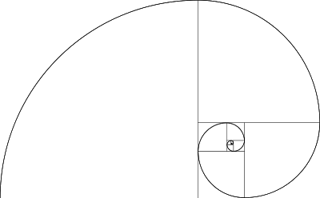
Эскизный проект
Возможный внешний вид СБОКУ
Отверстия для циркуляции воздуха
Импеллер для активного охлаждения
Силиконовые накладки
на углы, скрывающие винты
Корпус тестера и его органы управления максимально приближены к «золотым» пропорциям

Slide 8
Эскизный проект
Начало работы
Готовность к работе после нажатия на кнопку питания от 8 до 10 секунд;
Во время загрузки ОС Windows на экран выводится наименование тестера и версия ПО;
Пользователю ограничен доступ к Explorer ОС, встроенное ПО загружается автоматически (отсутствие интерфейса Windows);
Программное обеспечение полностью адаптировано под сенсорный ввод или управление мышью, а также содержит в оболочке проводник с доступом в определённые директории SSD диска для сохранения и загрузки пользовательских данных;
В случае серьёзного сбоя, есть возможность загрузить резервную копию заводских настроек при старте системы с помощью комбинации клавиш;
Моментальное и безопасное завершение работы, как ПК, так и встроенных систем тестера.

Slide 9
Эскизный проект
Немного о работе
Данный тестер позволяет проводить полный цикл авто-калибровки всех систем, без необходимости в дополнительных приспособлениях и приборах;
Во время тестирования изделий, благодаря обратной связи, постоянно ведётся мониторинг внутренних подсистем;
При использовании программных алгоритмов надёжного регулирования, а также калибровочных таблиц, достигается высокая точность и стабильность генерации тока и напряжения.

Slide 10
Эскизный проект
О ремонте и обслуживании
В виду того, что тестер имеет системы внутреннего мониторинга, выявление компонента (платы), вышедшего из строя, упрощается;
Ремонт заключается в замене вышедшего из строя блока аналогичным без необходимости программирования и/или параметрирования;
Приблизительное время ремонта любой сложности, проводимого на территории заказчика, не превышает двух часов при наличии требуемых блоков или модулей;
Калибровка нового (заменённого) блока производится автоматически.

Slide 11
Эскизный проект
О модернизации и сопровождении
Корпус тестера – это «ядро», включающее в себя ПК с LCD дисплеем, встраиваемый контроллер реального времени, обеспечивающий детерминированное исполнение приложений в автономном режиме, объединенный с ПЛИС;
Помимо системы управления и отведённого для неё места, внутри корпуса расположена площадка под внутренние системы измерений, платы, источники. Тестер имеет очень гибкую систему, как внутренней, так и внешней модернизации;
Всё выше перечисленное положительно отразится на сроках и финансовых затратах в будущем;
Гнездо коннектора под адаптеры также является сменным модулем.

Slide 12
Эскизный проект
О встроенном ПО
Программное обеспечение является модульным, как и аппаратная архитектура тестера;
Модульная архитектура упрощает отладку и сопровождение ПО;
Ядро исполнительной программы работает на отдельном контроллере реального времени на плате + ПЛИС;
Интерфейс программы в OC Windows на ПК;
Данный метод обеспечивает высокую надёжность и скорость работы;
В отдельных случаях, возможна работа без использования ПК;
Нет необходимости в производительном ПК;
Есть возможность сопрягать с тестером внешние приборы сторонних производителей (RS-232, RS-485, CAN, USB, LAN);
Подключить принтер к тестеру для немедленной распечатки отчёта.

Slide 13
Архитектура прибора
Архитектура и структура тестера
«Хорошо продуманная архитектура» нужна в начале работы, но плоды от ее наличия или отсутствия ощущаются в конце.

Slide 14
Архитектура прибора
Модульная архитектура
Цельная архитектура
Модульный принцип позволяет комплектовать нужную конфигурацию
Изменения на входе/выходе не трогают ядро системы
Быстрый ремонт
Лёгкая необходимая модернизация и упрощённое добавление новых функций
Удобное и более дешевое обслуживание
Цельная система не может быть разделена на отдельные части.
Сложный ремонт
Трудная отладка и наладка
Нет возможности широкой модернизации
Удорожание обслуживания
Более компактная

Slide 15
Архитектура прибора
Структура модулей
Функциональная группа
Измерительные
Регулировочные
Источники
Коммутирующие
Подгруппы
Высоковольтные
Низковольтные
С большими токами
С малыми токами
Особая группа
Универсальные
Фильтрующие
Вспомогательные
Опциональные
По типу
Внутренние
Внешние

Slide 16
Архитектура прибора
Плюсы данной архитектуры
Упрощение модернизации системы в целом;
Упрощение производства и реализации системы;
Упрощение обслуживания и ремонта;
Уменьшение сроков;
Минимизация финансовых затрат;
Облегчение контроля на производстве;
Поэтапная разработка;
Систематическое ведение документации;
Каждый функциональный модуль – это законченное устройство со своим набором качественных и технических характеристик, документации и бюджетом.

Slide 17
Структура прибора
Структурная схема
Дисплей
Измеритель
Источники
Измеритель
Источники
Измерители
Источники
ПК
Регулировочные
Регулировочные
Регулировочные
Контроллер
ПЛИС (плата управления)
Коммутатор
Адаптеры
Адаптеры
Адаптеры
Периферия
Внешние
Вспомогательные
Периферия
Внешние
Опциональные

Slide 18
Конструкция прибора
Один из вариантов внутренней конструкции тестера

Slide 19
Конструкция прибора
Вид снаружи снизу
Съёмная крышка для доступа
к креплениям модулей
Отверстия для вентиляции

Slide 20
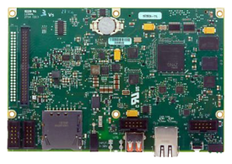
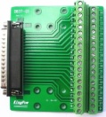
Конструкция прибора
Вид сверху без крышки
Плата управления (контроллер+ПЛИС)
Колодка под соединения
Зарядное устройство
Блок питания
ПК и LCD
Отсек для обслуживания
АКБ источников
Монтажная металлическая панель с отверстиями под крепление модулей и плат

Slide 21
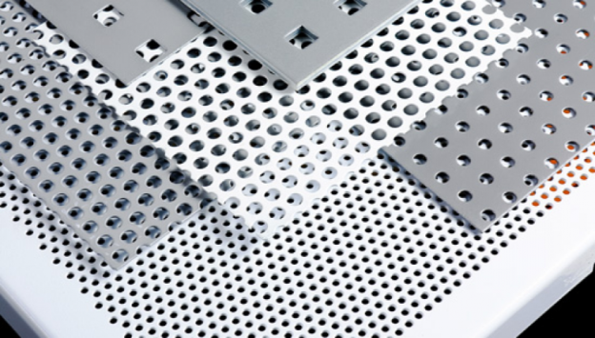
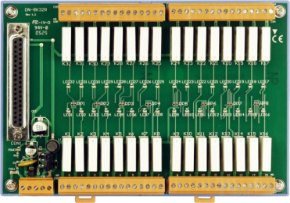
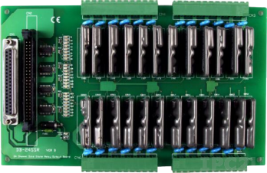
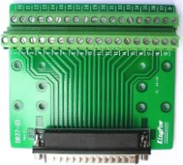
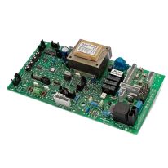
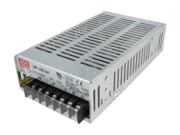
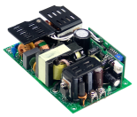
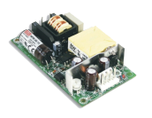
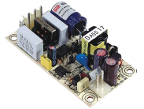
Конструкция прибора
Монтажная площадка под модули
Удобное и быстрое крепление
Произвольное размещение модулей
Много вариантов монтажа (верт./гор./дом)
Простота и дешевизна конструкции
Улучшенная вентиляция
Защита от помех и доп. заземление
Платы коммутации (матрица реле)
Удобное размещение в корпусе
Различные варианты подключений
Универсальность

Slide 22
Конструкция прибора
Штатный состав тестера
Металлический корпус
Компьютер Mini-ITX core i5, 4Gb RAM, SSD 128Gb, Wi-Fi (опция)
или Mini-ITX onboard core 2Gb RAM, НDD 500Gb и менее
3. LCD сенсорный дисплей 10-12”
4. Плата управления NI sbRIO RT-Linux+FPGA
5 . Площадка с отверстиями под модули
6. Контактные клеммы
7. Базовая коммутационная матрица
8. Набор источников питания ЖК, ПК, DIO Port
9. Набор диодной подсветки
10. Набор внешних разъёмов (доп. коммутация)
Набор модулей
Три типа источников
Преобразователи
Измерители
Основная релейная матрица
Набор адаптеров

Slide 23
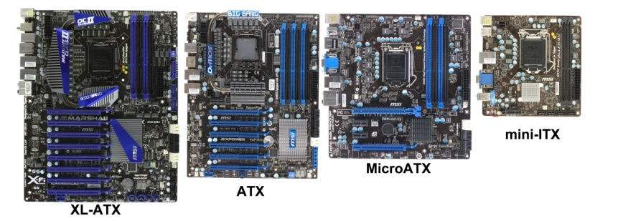
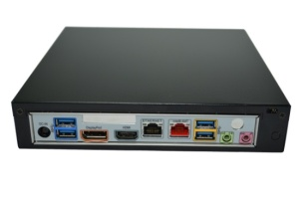
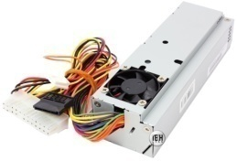
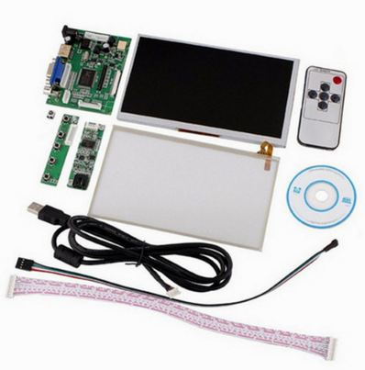
Встроенный ПК в тестер
Форм фактор Mini-ITX 17x17 см
Сравнение со стандартными МП
Схожая цена с остальными форм-факторами
Полноценная производительность
Компактные размеры
Данные МП набирают всё большую популярность
Универсальные размеры креплений к корпусу,
вне зависимости от модели и производителя
X
X
X
V
-ПК
-БП
Сравнение миниПК с ноутбуком и моноблоком
Низкая цена (в 1,5-2 раза дешевле) при одинаковых характеристиках
Наличие PCIe для установки платы управления
(лучшее решение чем USB, более дешевое и надёжное)
Возможность быстрой замены при поломке
Составная часть тестера
Дисплей
Сенсорный ЖК дисплей с питанием от USB
10-12 дюймов, разрешение от 800x480 до 1920x1080 пикселей
Примечание: у тестера имеется разъём для подключения внешнего монитора

Slide 24
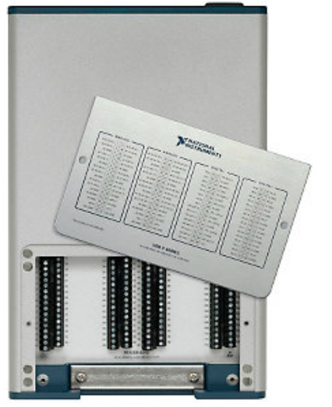
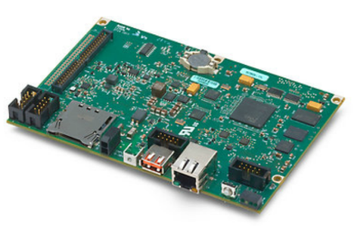
Плата управления и измерения
Стандартная карта (управление от ПК)
32 analog inputs 500 kS/s, 16-bit resolution, ±10 V
4 analog outputs, 900 kS/s, 16-bit resolution, ±10 V
48 digital I/O lines (32 hardware-timed up to 1 MHz)
4 32-bit counter/timers for PWM
Support for Windows 7/Vista/XP
USB
Автономная карта (управление от вст. процессора)
667 MHz dual-core ARM Cortex-A9 processor,
512 MB nonvolatile storage,
512 MB DDR3 memory
Artix-7 FPGA for custom I/O timing, control, and processing programmable
Linux Real-Time OS
16 analog inputs 200 kS/s, 16-bit resolution, ±10 V
4 analog outputs, 336 kS/s, 16-bit resolution, ±10 V
100 digital I/O lines (100 hardware-timed up to 40 MHz)
25 32-bit counter/timers for PWM
Ethernet, RS232, RS485, USB, CAN, and SDHC ports
-40 °C to 85 °C local ambient operating temperature range

Slide 25
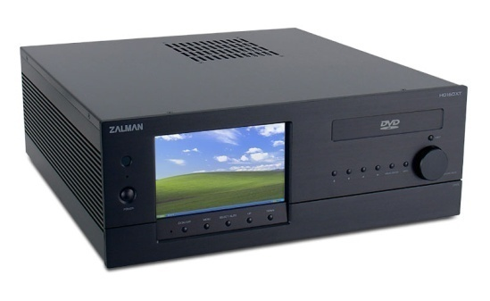
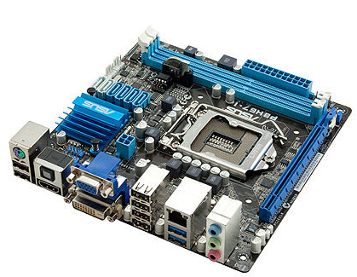
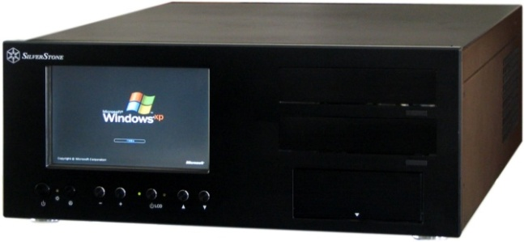
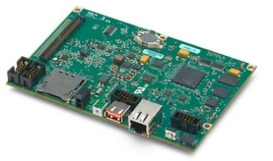
Неизменная конструкция тестера
Матричные коммутационные конфигурации предоставляют разработчикам большую гибкость для проведения исследований, позволяя подсоединять несколько входов к нескольким выходам. Наибольшее применение матрицы находят при объединении в систему несколькими приборов и многоконтактных устройств.

Slide 26
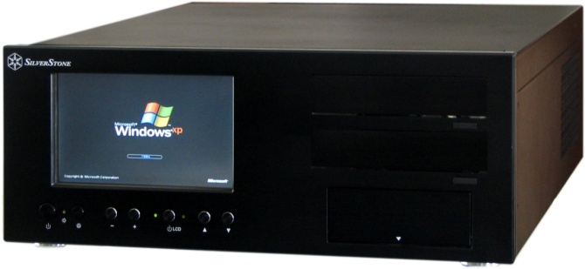
Конструкция прибора
Основной состав тестера
Матричные коммутационные конфигурации предоставляют разработчикам большую гибкость для проведения исследований, позволяя подсоединять несколько входов к нескольким выходам. Наибольшее применение матрицы находят при объединении в систему несколькими приборов и многоконтактных устройств.

